Slide 1
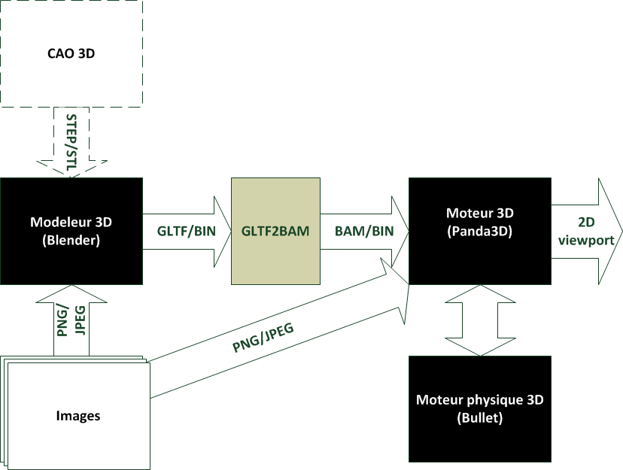
Pipeline 3D

Slide 2
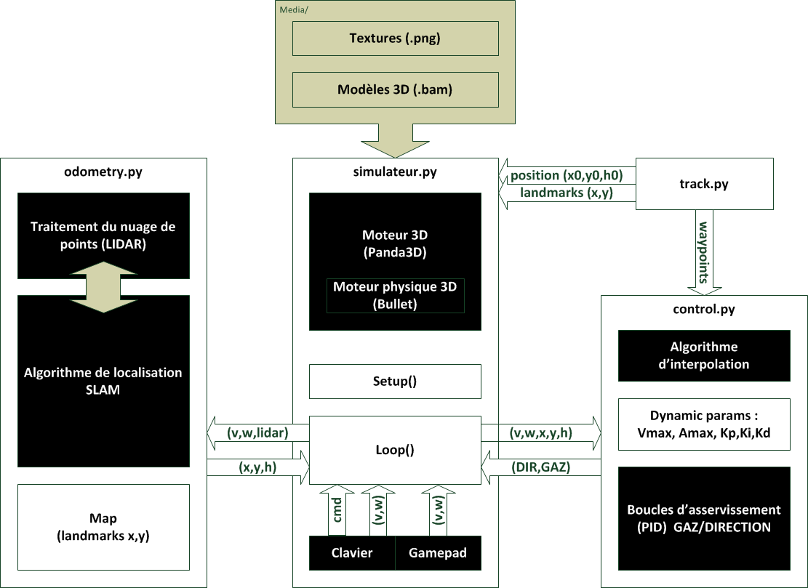
Architecture simulateur
Odométrie passive ⬄ Contrôle fonctionne sur la base de la position (x,y,h) Ground Truth

Slide 3
Interpolation
Trajectoire

Slide 4
Interpolation
Trajectoire planifiée sous forme d’ une liste de waypoints
Waypoint « de passage » avec un rayon d’activation de 1m
Waypoint « courant » = cible à atteindre par le robot
Waypoint = (x,y,v)
Mise en œuvre des courbes de Bézier et Catmull-Rom
Abandon de la solution temps réel ➔ Planification
Git : Carre92-2020\70 - Outil d'interpolation trajectoire

Slide 5
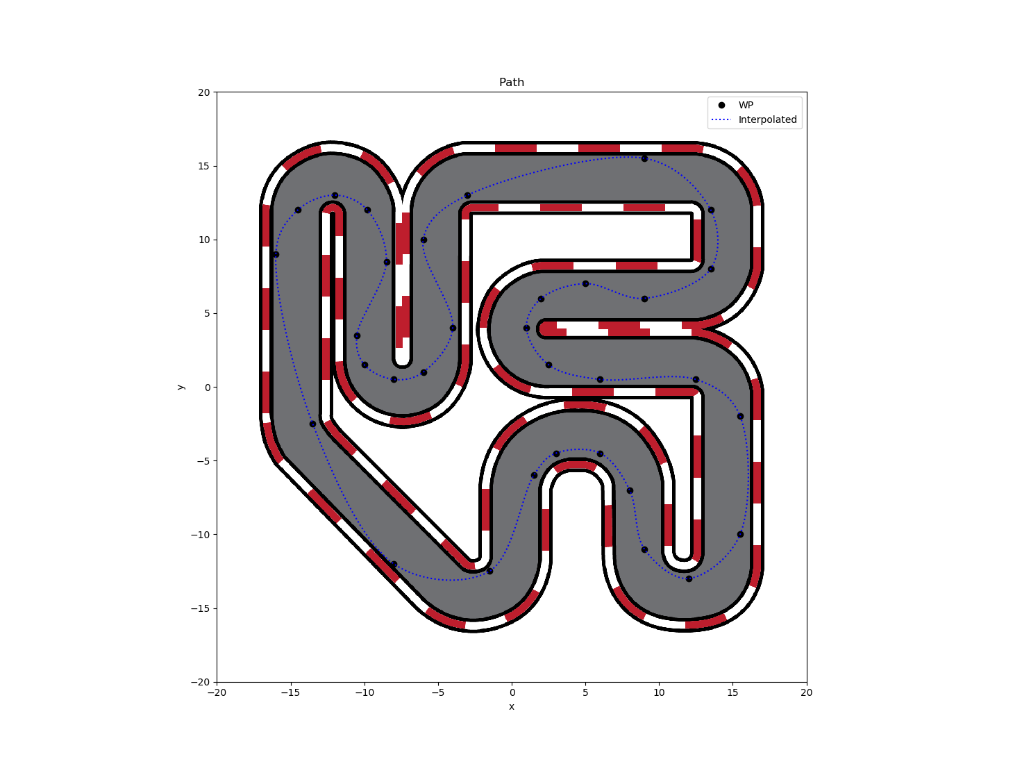
Interpolation

Slide 6
Interpolation
Pas d’interpolation de la vitesse
Traitement temps réel possible
RAF : Format de la trajectoire planifiée à déterminer ➔ fichier de configuration
(x,y,cap,vitesse) x N
Amélioration ➔ RL

Slide 7
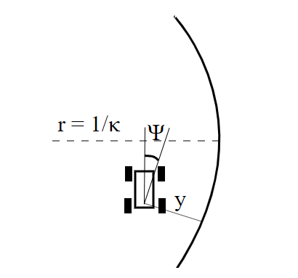
Exploitation de l’interpolation
Odométrie donne position courante
(x,y,cap,vitesse)
Trajectoire = Liste de WP
(x,y,cap,vitesse) x N
RAF : Estimation en temps réel de (y,Ψ) + xPID + wPID + Trapz
Argmin distance(position,traject)
Index WP monotone
Testable complètement dans le simulateur

Slide 8
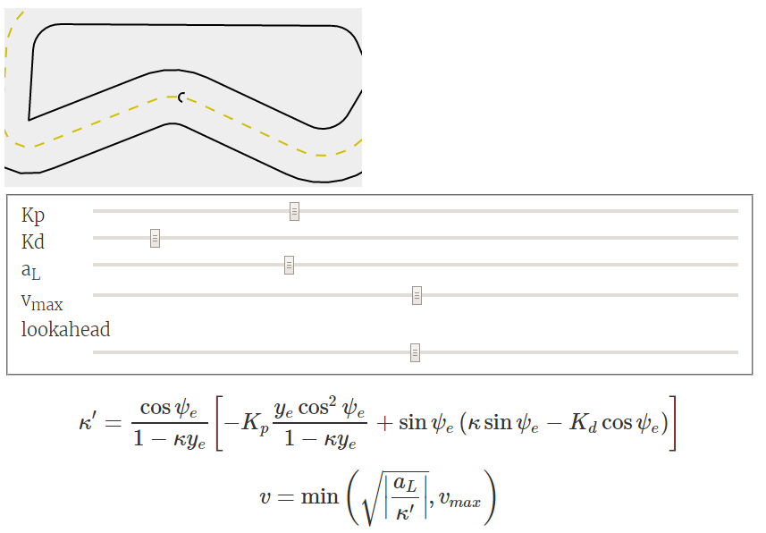
Exploitation de l’interpolation
https://www.a1k0n.net/2018/11/13/fast-line-following.html

Slide 9
Traitement du nuage de points
LIDAR

Slide 10
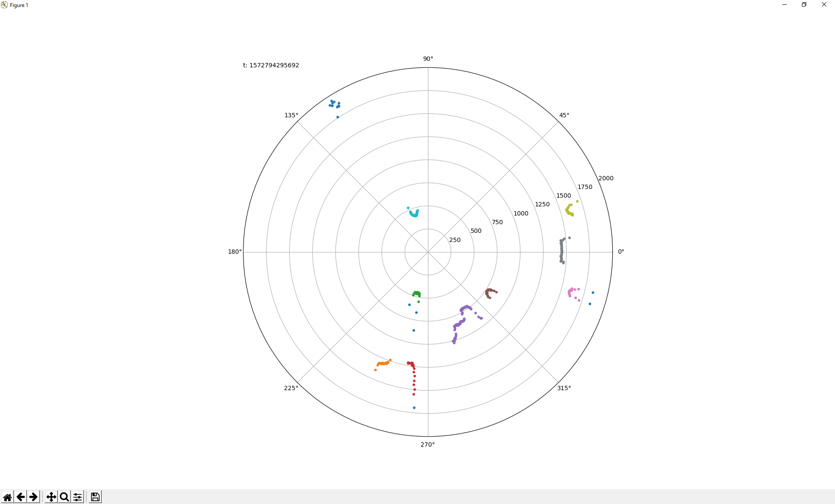
LIDAR

Slide 11
LIDAR
LIDAR UST-10LX
1080 mesures sur 270° avec 10m de portée
Nombre de mesures reçues variable
LIDAR simulé (60 fps):
270 mesures sur 270° avec 10m de portée pour 60 FPS
Objectif est de caractériser l‘environnement du robot, en trouvant des points de repères fixes ‘landmarks’ pour améliorer l’odométrie
Proposition d’employer des plots disposés autours de la piste
Toujours au moins un plot à portée
Quelques plots toujours à portée (au centre)
Avantage : coupe circulaire dans le plan du LIDAR
Rayon de 10cm dans le plan du LIDAR (à ajuster)
Moins lors le plan s’incline (accélération/décélération)

Slide 12
LIDAR simulé
Phys World vs Scene World
CollisionRay
CollisionSphere

Slide 13
Clustering
DBSCAN
Labelise une liste de points (X,Y)
Bruit / Numéro de cluster (1..N)
Algorithme ‘maison’
Labélisation des mesures en coordonnée polaires

Slide 14
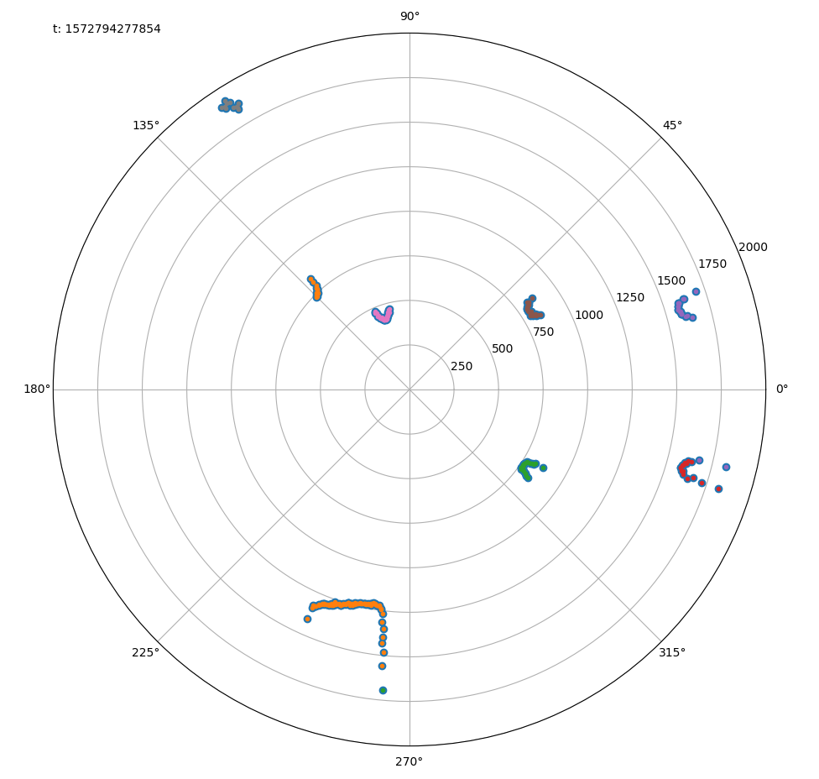
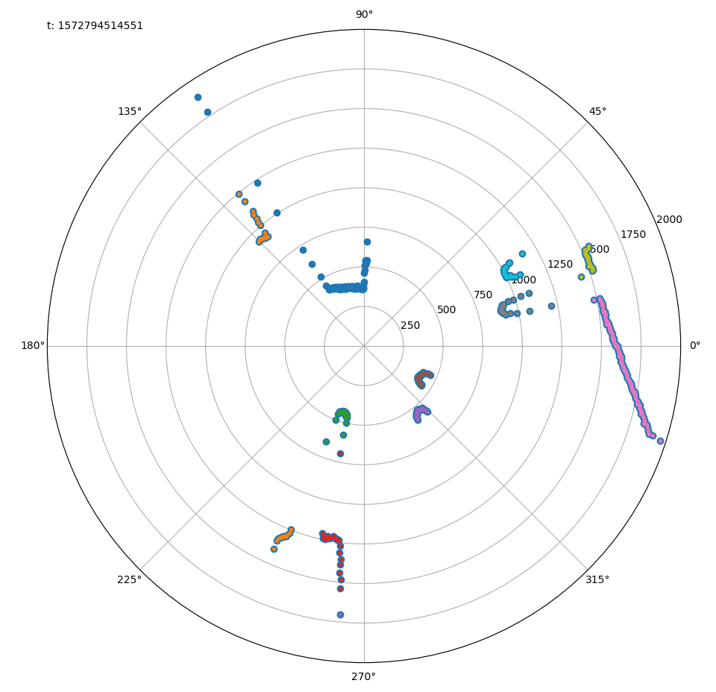
Clustering

Slide 15
Extraction de ‘features’/ ‘landmarks’
A partir des mesures ‘clusterisées’
Estimer la position (a,d) des ‘landmarks’
1) Classification binaire de chaque cluster
Trouver angle pour distance minimale (amin)
Autant de points à droite et à gauche de amin ?
Distance maximale = distance minimale + 10 cm ?
2) Estimation de la position (centre du plot)
Distance minimale + diamètre plot ?

Slide 16
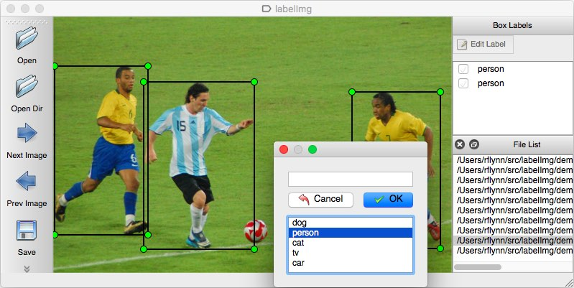
LIDAR
Mauvaise classification ➔ Corruption MAP (SLAM)
Enregistrement d’un ‘landmark’ non ponctuel dans la map
Enregistrement d’un ‘landmark’ dynamique dans la map
Consolidation classification et localisation en optique (caméra) :
Calibration caméra ⬄ LIDAR (angle,distance)
YOLOv2 ? 40Hz ?
Classification des plots par couleur ? Dataset ‘maison’ ?
https://github.com/tzutalin/labelImg
Filtrage temporelle & Limitations
A 15 m/s et 40Hz, un plot se déplace de 36 cm…
Simulateur :
Ajouter de modèle d’erreur (bruit) :
En distance, une répartition normal (1% de la distance)
En angle, une répartition normale (0,25° fixe)

Slide 17
Odométrie
Basique

Slide 18
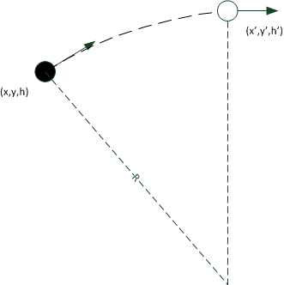
Odométrie (principe)
Etat courant = (x,y,h)
Mesures = (v,w)
Etat suivant = (x’,y’,h’)
dh = ∫w*dt ≈ w*dt
dxy = 2R*sin(dh/2) = R*dh ≈ v*dt
x’ ≈ x + dxy*cos(h+ dh/2)
y’ ≈ y + dxy*sin(h+ dh/2)
h’ = h + dh
Notes :
R = v/w
Sur STM32 (échantillonnage supérieur) :
dt’ (0,001s) << dt (0,016s)
dh ≈ ∑w(t)*dt’
dxy ≈ ∑v(t)*dt’

Slide 19
Odométrie
Améliorations du simulateur :
Ajouter de modèle d’erreur (bruit) :
En distance, une répartition normal (hors dérapage)
Quantisation (+/- 0,1m/s)
En angle, une répartition normale
Bruit (+/- 1.0dps)
Sensibilité 0.5% (calibration/temp)
Bias (+/- 0.1dps)
Améliorations réelles :
Compas

Slide 20
SLAM
Exploration « Maison »

Slide 21
SLAM principe
Processus itératif (discret) et temps réel (60x /sec)
« Cartographie et localisation simultanées »
Construction d’une carte de l’environnement
Par extraction des ‘Landmarks’
et Estimation de la position dans cette carte
Pour corriger au mieux les erreurs de position liée à l’odométrie basique
Entrées
Vitesses (v,w)
Nuage de Points du LIDAR [ (a,d) …]
Sortie
Position courante (x,y,h)
En interne
Etat
Carte de type vectorielle, constituée de la liste des ‘landmarks’ [ (x1,y1), … (xn,yn) ]
Alternative : Grid-map.

Slide 22
SLAM dans le contexte TRR
Besoin limité au suivi de position
Position initiale connue et arbitraire (x0,y0,h0)
Pas besoin de traiter le cas du ‘kidnapping’
State-less :
On remet à zéro l’algorithme entre deux manches
ou State-full :
On (re)place le robot toujours au même endroit
On stoppe/fige l’algorithme entre deux manches

Slide 23
Algorithme SLAM « maison »
1) « Odométrie basique »
Estimation éphémère de la nouvelle position (x’,y’,h’)
2) « Extraction de ‘landmarks’ »
Liste de position relative [ (a,d), …]
HYP : Observation plus précise que odométrie

Slide 24
Algorithme SLAM « maison »
3) Création d’un « champ de particules » éphémère
Centrée sur la position éphémère estimée par odométrie
Position relative des particules prédéfinie (grille, anneaux)
Matrice XY 0,1m x 0,1m étendue +/-1m
3 couches H : -0.1°,0.0° et +0.1°
4) Pour chaque particule, estimer le degré de ‘correspondance’ entre l’observation (position relative des ‘landmark’ estimé à la position de la particule) et la carte (position des ‘landmarks’ connus) :
Poids [0..∞[
« Fonction d’activation »
0,0m à 0,1m ➔ p=100%
0,1m à 0,3m ➔ Décroissance linéaire de p=100% à 0%
0,3m et + ➔ p=0%

Slide 25
Algorithme SLAM « maison »
5) Normalisation des poids
6) Estimation du ‘barycentre’ du champ de particule et estimation/correction de la positon
7) Mise à jour de la carte
Estimation de la position des ‘landmarks’ à partir de la position estimée et corrigée
Correction de la position des ‘landmarks’ connus
Filtrage jusqu’à 100 observations (1 à 2 sec) puis verrouillage
Ajout des nouveaux ‘landmarks’

Slide 26
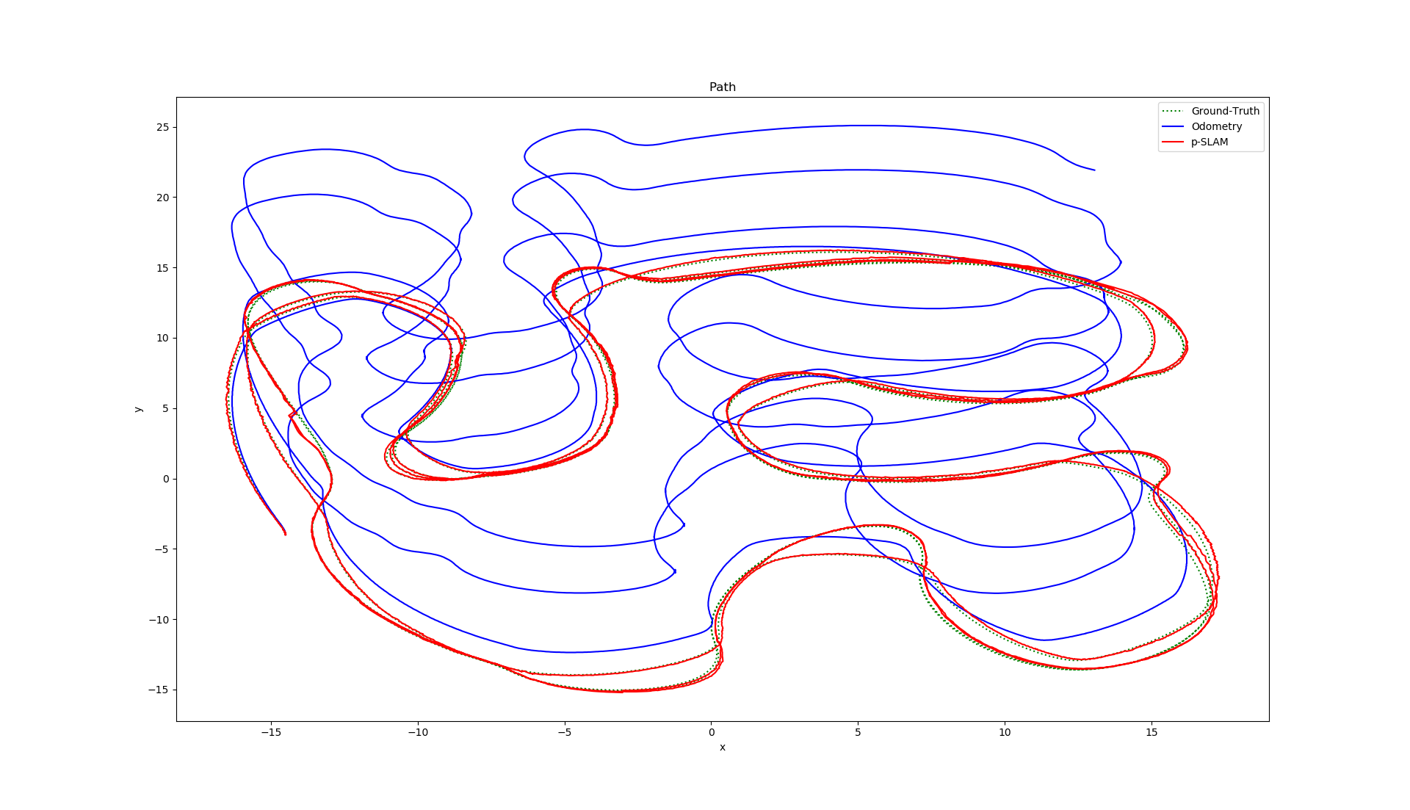
Algorithme SLAM « maison »
Bruit v = 0m/s
Bruit w = 0dps
Bias w = 0dps

Slide 27
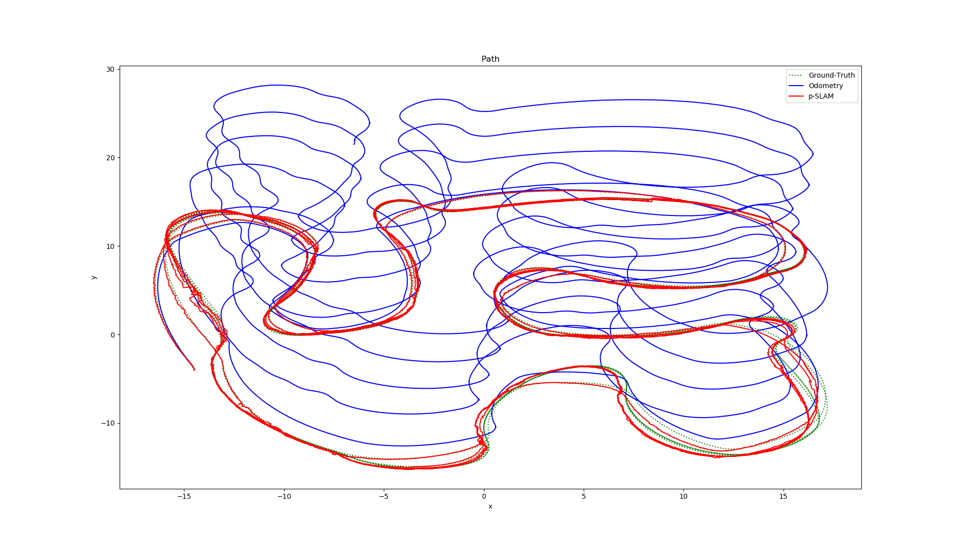
Algorithme SLAM « maison »
Bruit v = 0,2m/s
Bruit w = 2dps
Bias w = 0dps

Slide 28
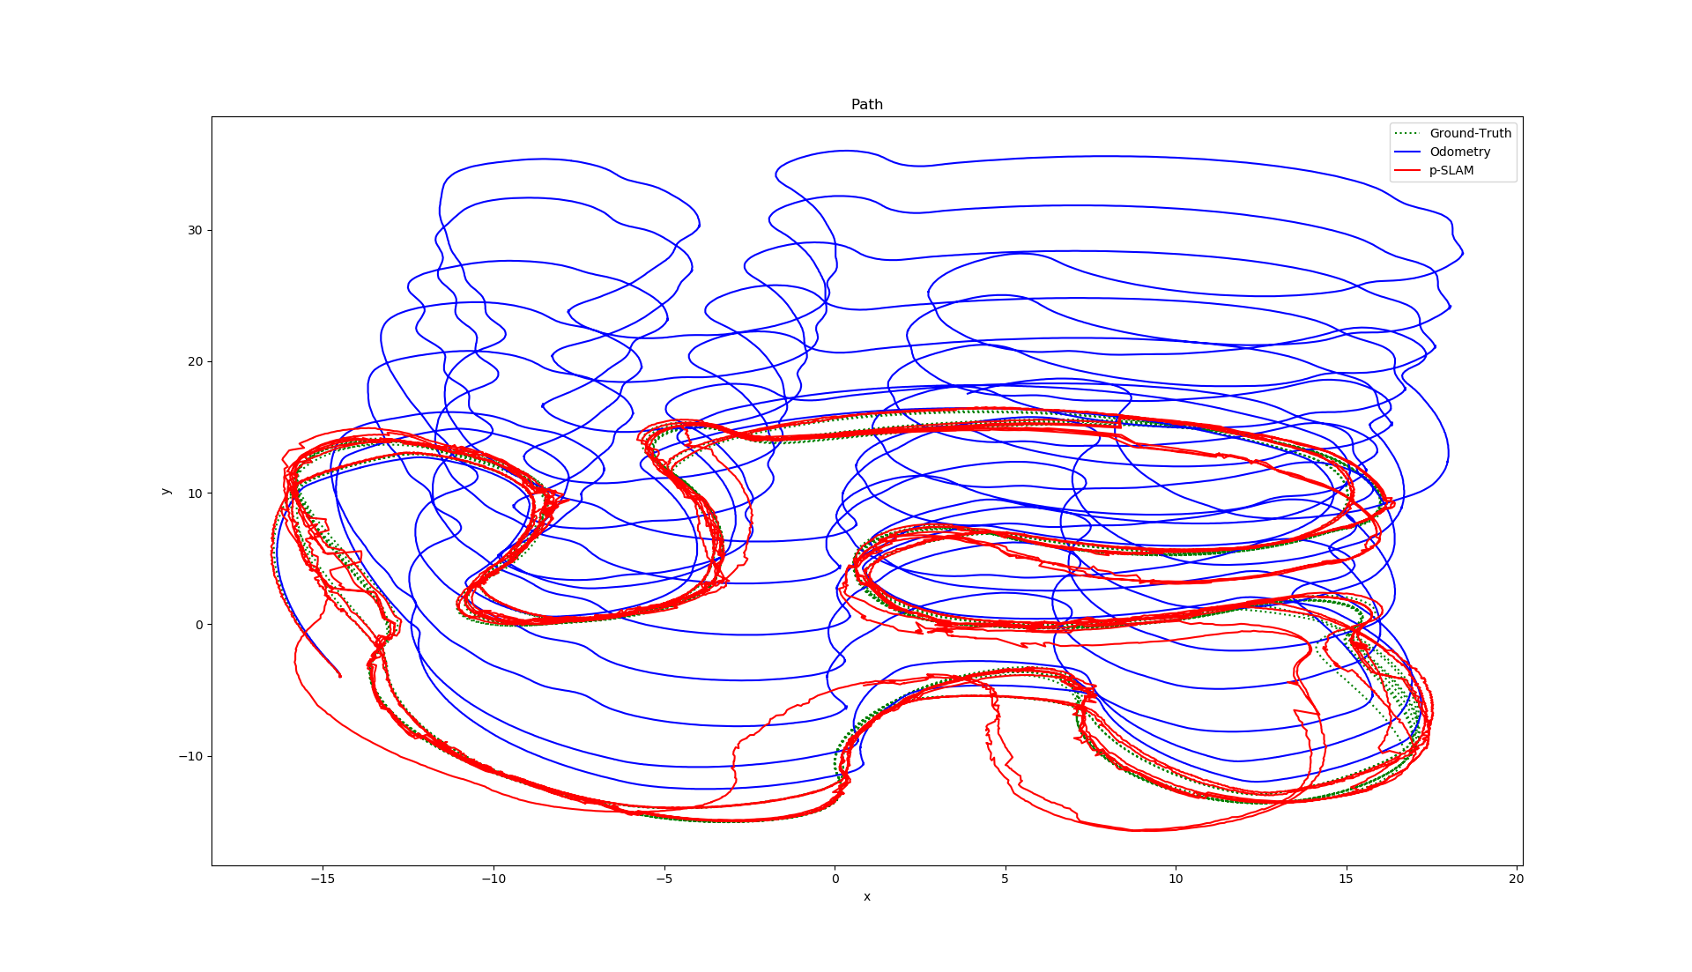
Algorithme SLAM « maison »
Bruit v = 0,2m/s (blanc)
Bruit w = 2dps (blanc)
Bias w = 0,1dps ➔ Décrochage

Slide 29
Algorithme SLAM « maison »
Limitations & Problèmes
Pouvoir de compensation du BIAS limité
Pas d’algorithme de fermeture de boucle
Temps de calcul ➔ VECTORISER/SIMPLIFIER
Améliorations :
Moduler le champs de particules en fonction de l’erreur précédente
Verrouiller la carte dans le temps
Ajouter une fermeture de boucle
Détection de la fermeture de boucle (x,y,h)t1 == (x,y,h)t2, t1<>t2
Scruter l’évolution de la carte suite à la fermeture ➔ détection d’anomalie
Réjection des obstacles fugitifs / mobiles
Estimation de la fiabilité et/ou de l’espérance de vie des ‘landmarks’

Slide 30
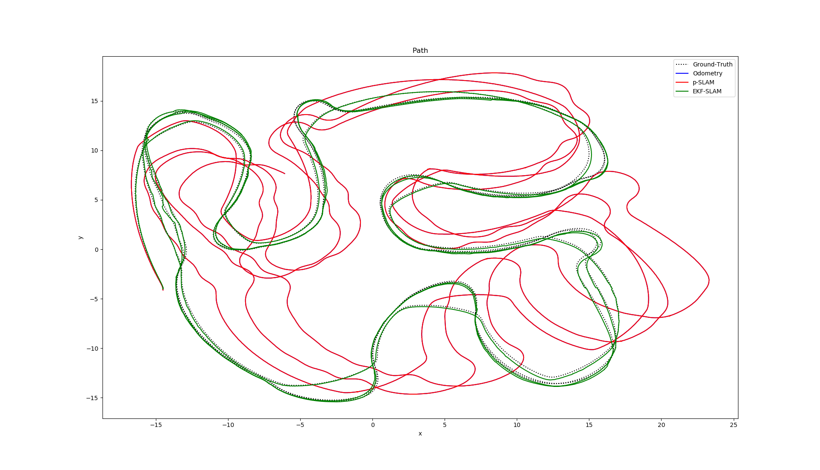
EKF-SLAM

Slide 31
SLAM
Solution & Portage ROBOT

Slide 32
SLAM
EKF-SLAM (Kalman Filter)
FAST-SLAM 1,0 et 2,0 (particules)
Optical-SLAM…
EKF DR-IMU-GPS
Autres ?

Slide 33
Suite

Slide 34
RAF
Equiper neunoeil #2 avec Rpi, IMU, LIDAR et GPS
Valider l’odométrie basique et caractériser l’erreur obtenue par des essais en extérieur
Variance de tous les capteurs ➔ EKF
Valider la récupération du nuage de points et caractériser la portée et l’erreur d’estimation de position relative des ‘landmarks’ par des essais en extérieur (apporter des plots)
Porter le SLAM (maison, EKF, FAST ou autre) et essais en extérieur
Protocole + Architecture logicielle (ZeroMQ)

